Slide 1
L’ENERGIE SOLAIRE

Slide 2
L’énergie solaire est l’énergie associée au rayonnement solaire et constitue la principale source d’énergie sur la Terre.
DEFINITION

Slide 3
ECONOMIES ECONOMIQUES
L’installation d’un système photovoltaique est un investissement important dans lequel les équilibres de l’environnement et de l’économie sont positifs.

Slide 4
AVANTAGES ET DESAVANTAGES

Slide 5
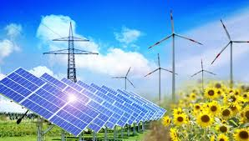
AVANTAGES:
L’énergie solaire est:
- Gratuite
Présente dans le monde entier
Inexhaustible
Ne pollue pas
Ne produit pas de déchets
- Ne produit pas de de bruit

Slide 6
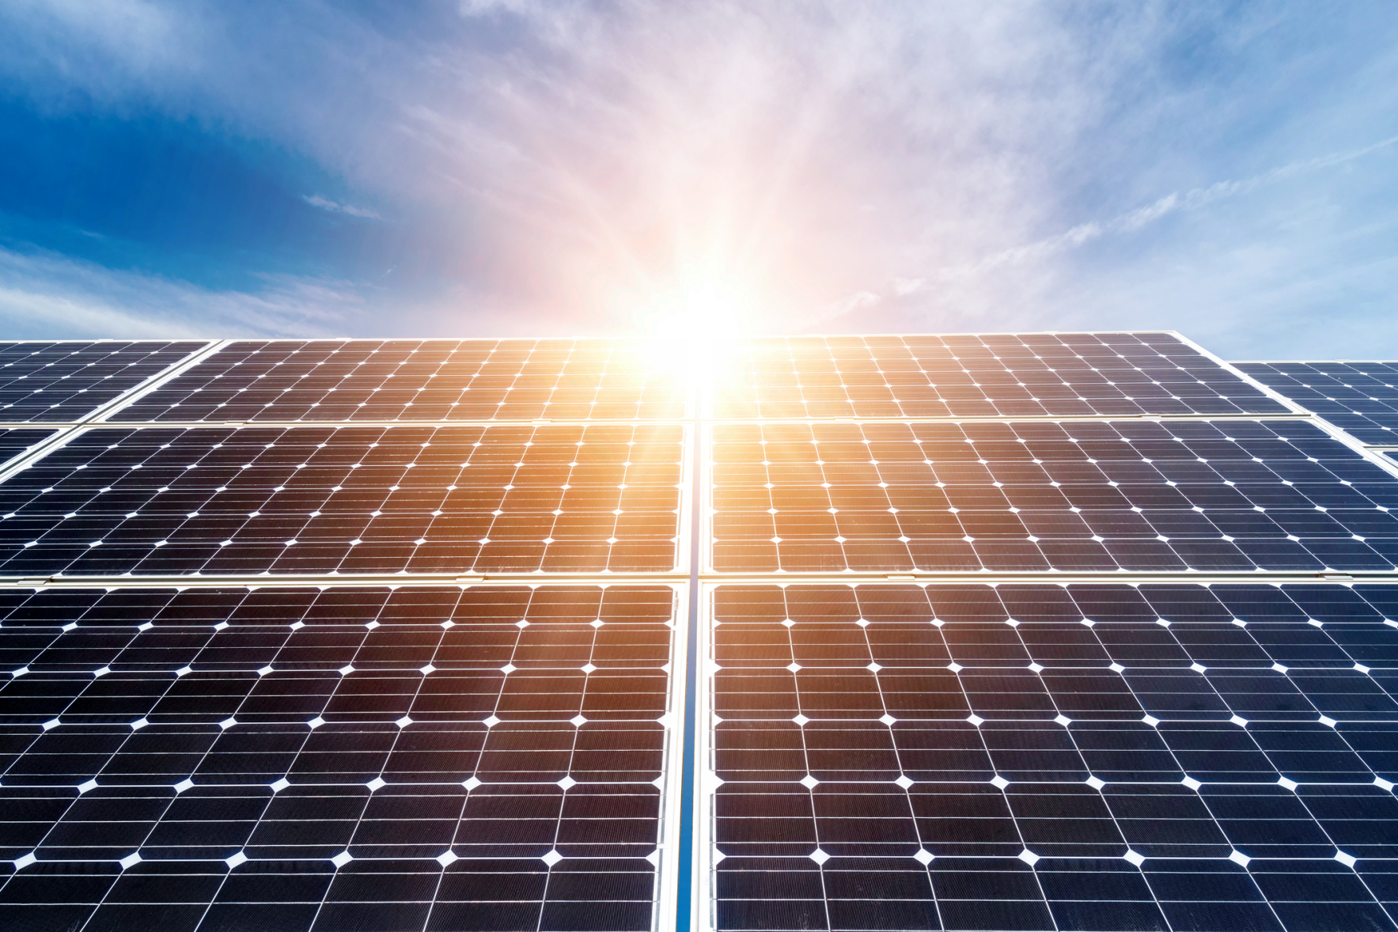
DESAVANTAGES
- Le soleil est une ressource d’énergie non continue
- Elle disparait pendant la nuit
- Quand il y a des nuages les panneaux photovoltaiques produisent moins d’énergie élecrique
- Le cout d’investissement pour avoir des panneaux photovoltaiques est encore très élevé

Slide 7
L’énergie solaire en conclusion
Cette liste d’apects positifs et négatifs sur l’énergie montre comment le nombre des aspects positifs est surement supérieur aux facteurs négatifs.
Malheureusement jusqu’à quand le prix des combustibles fossiles restera inférieur à celui de l’investissement initial des panneaux photovoltaiques, on n’arrivera pas à voir un vrai changement dans la production de masse de l’énergie solaire.

Slide 8
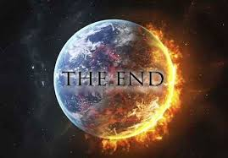
Produit par SARA FETAJI 3F

